Slide 1
AI 실습

Slide 2
Contents
K-Nearest Neighbor Algorithm
Evalution of Classifiers(인식기의 성능 평가)
Perceptron
Feed-Forward Neural Networks: Multi-Layer Perceptron

Slide 3
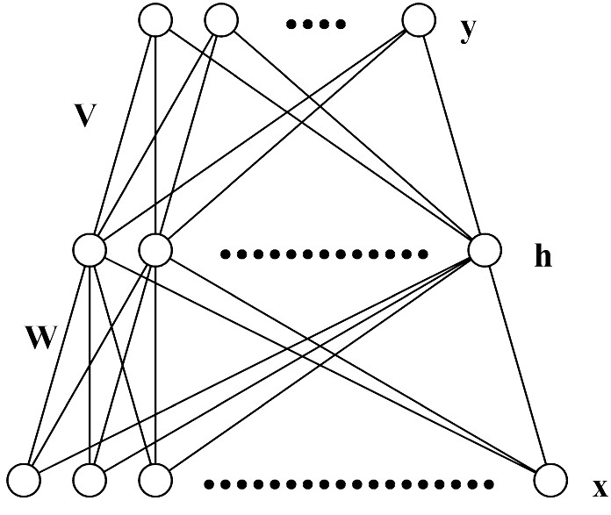
5.1. Multi-Layer Perceptron (MLP)
출력층
은닉층
입력층
Two-Layer Network (two-layer of weights)
전방향/순방향(Feed-forward) 구조: 전층에서 입력받아 다음 층으로 출력
출력층: 인식문제-시그모이드 활성화 함수, 회귀문제-선형 활성화 함수

Slide 4
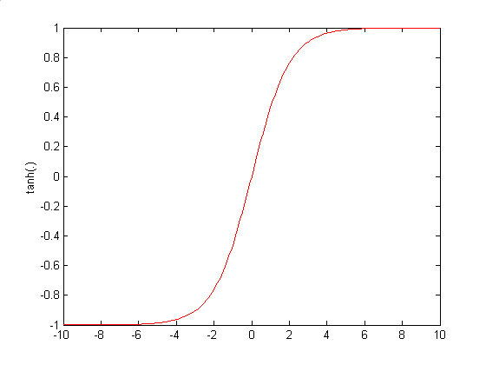
MLP 구조 (N-H-M): 전방향 전파(Forward Propagation)

Slide 5
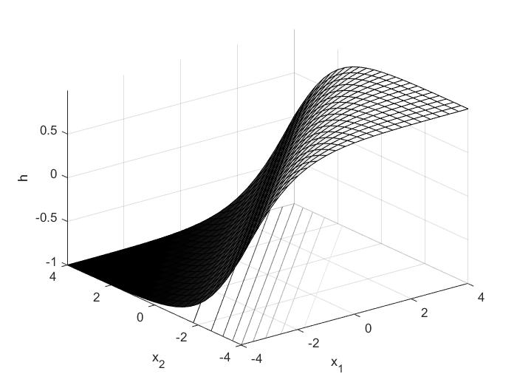
5.2. MLP의 표현능력
MLP with two layers can represent arbitrary function
Each hidden unit represents a soft threshold function in the input space
Combine two opposite-facing threshold functions to make a ridge
Combine two perpendicular ridges to make a bump
Add bumps of various sizes and locations to fit any surface
보편적 근사화 기계(Universal approximator)
Given a sufficiently large number of hidden units , a two layer (linear output) network can approximate any continuous function on a compact input domain to arbitrary accuracy.

Slide 6
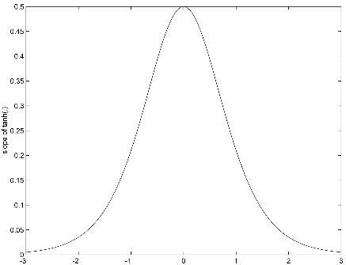
5.3. 오류 역전파 학습(Error Back-Propagation Algorithm)

Slide 7
$$y_{1}$$
$$y_{k}$$
$$y_{M}$$
$$δ_{1}$$
$$δ_{k}$$
$$δ_{M}$$
$$v_{1j}$$
$$v_{kj}$$
$$v_{Mj}$$
$$\sum_{k=1}^{M}{v_{kj}δ_{k}}$$
$$h_{j}$$
$$f(.)$$
$$f^{′}(.)\sum_{k=1}^{M}{v_{kj}δ_{k}}$$
$$x_{0}$$
$$x_{1}$$
$$x_{i}$$
$$x_{N}$$

Slide 8
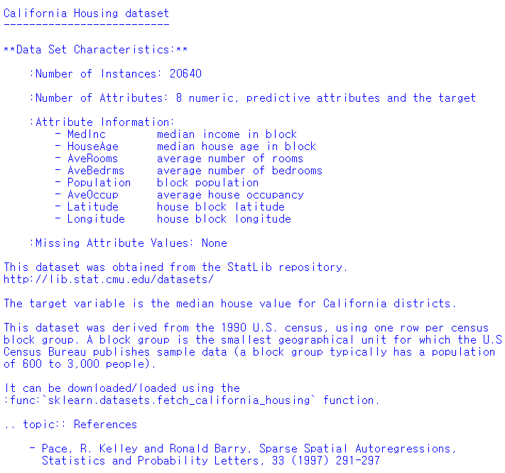
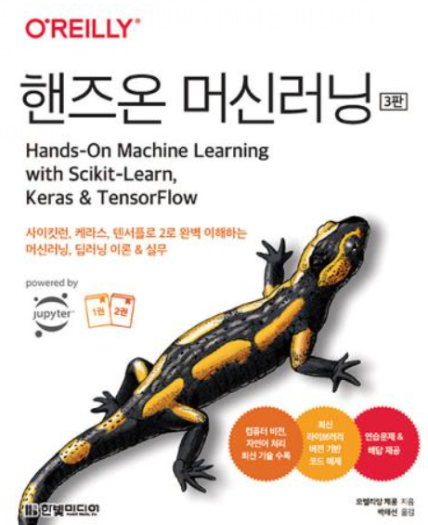
실습(회귀)
MLPRegressor-10장-p385-3rdEd.py

Slide 9
실습

Slide 10
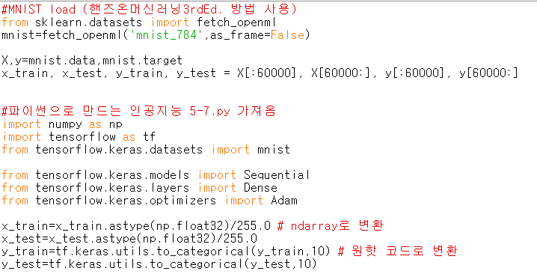
실습(인식)
과도한 학습, 학습 곡선의 요동 관찰
Learning rate=0.0005, 0.0001
N_hidden = 2000, 500
5-7c.py

Slide 11
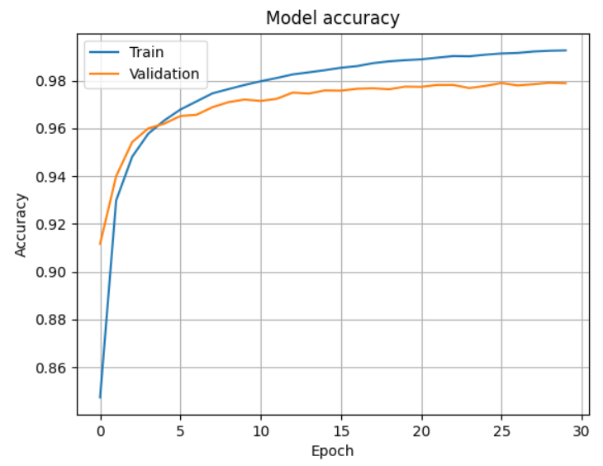
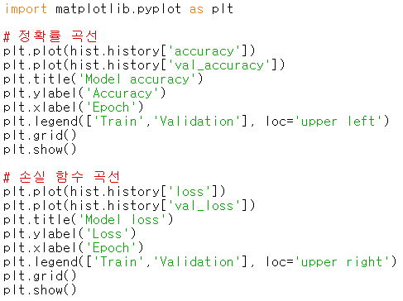
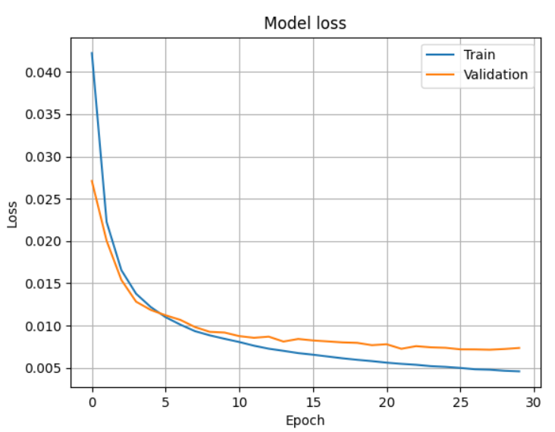

Slide 12
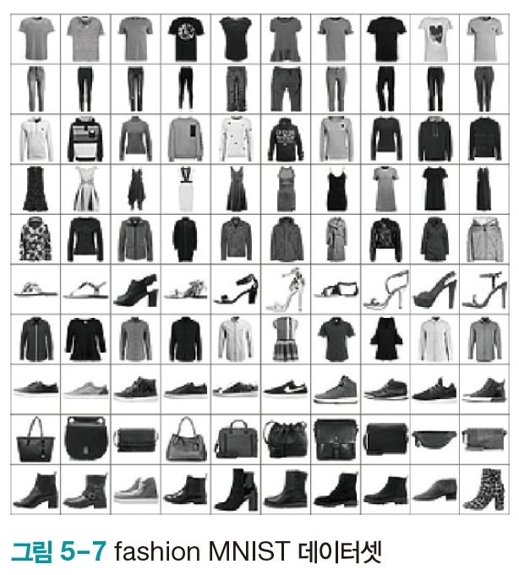
5.4.3 fashion MNIST 인식
fashion MNIST 데이터셋
MNIST와 비슷(28x28 입력크기, training sample 60,000, test sample 10,000)
내용이 패션 관련 그림이고 레이블이 {T-shirt/top, Trouser, Pullover, Dress, Coat, Sandal, Shirt, Sneaker, Bag, Ankle boot}인 점만 다름

Slide 13
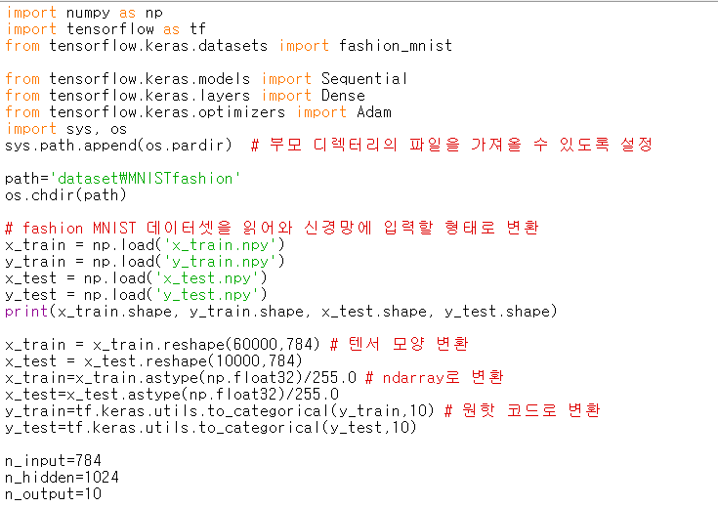
실습(인식)
5-8b.py

Slide 14
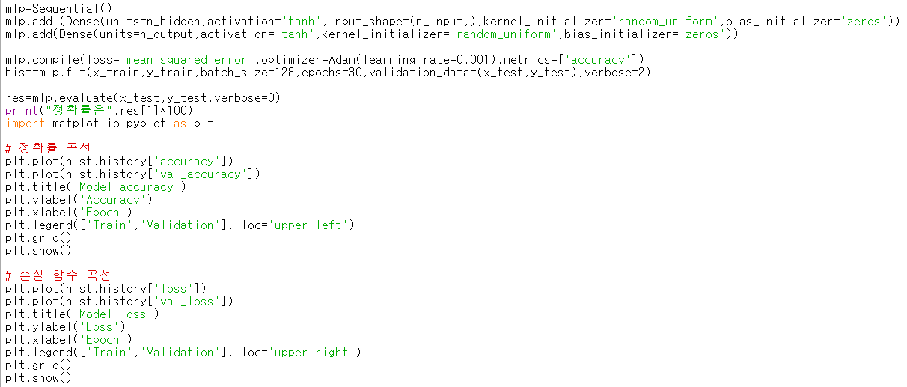
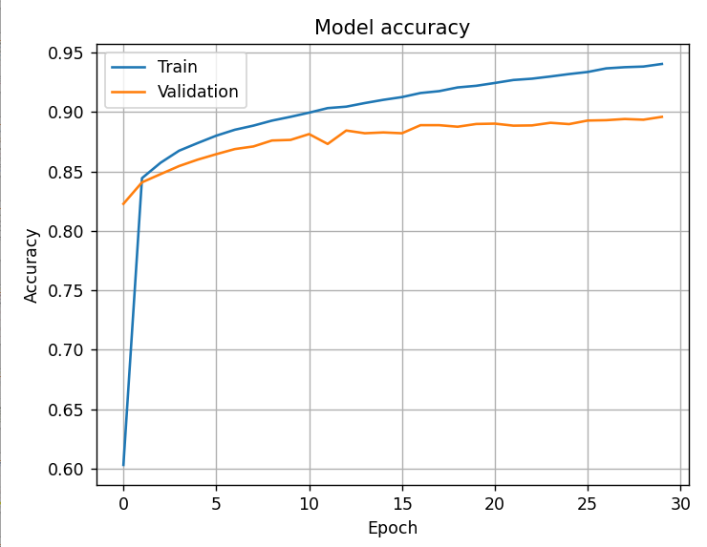
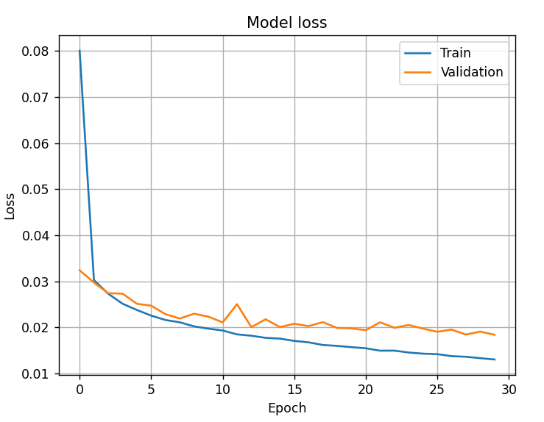

Slide 15
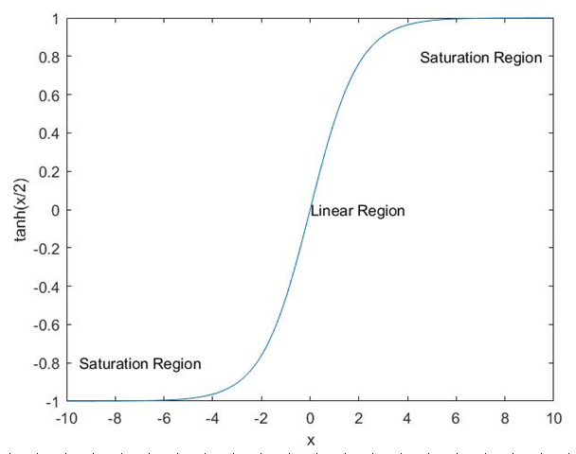
5.4. 부적절한 포화
Correct Saturation
$$y_{k}≈t_{k}, δ_{k}≈0$$
Incorrect Saturation
$${If y}_{k}≈±1 and t_{k}=∓1 , δ_{k}≈0 although \left|t_{k}−y_{k}\right|≈2$$
Incorrect Saturation of Output Nodes → Very Slow Convergence of Learning due to $δ_{k}≈0$

Slide 16
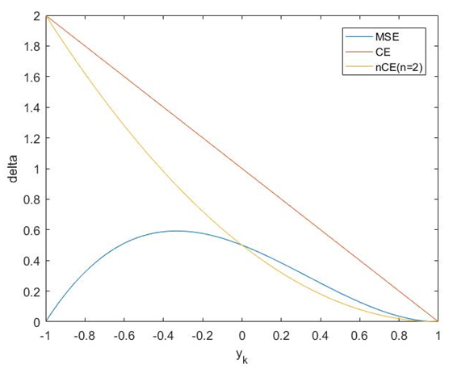
Error Back-Propagation Algorithm: 오차함수 비교

Slide 17
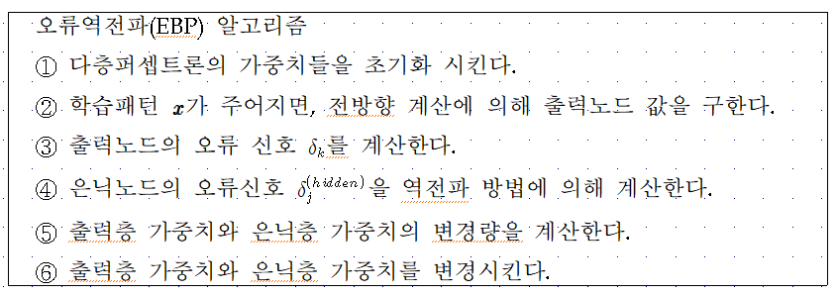
Error Back-Propagation Algorithm

Slide 18
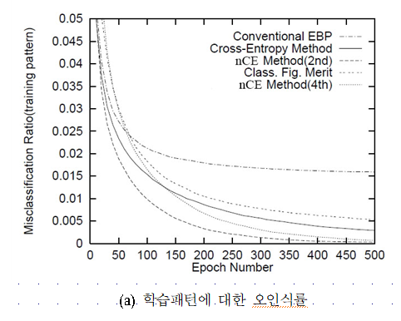
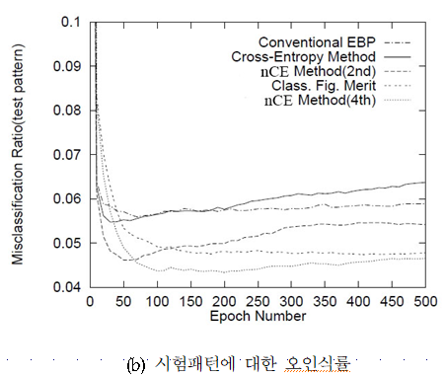

Slide 19
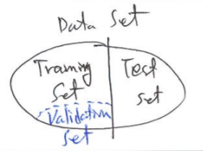
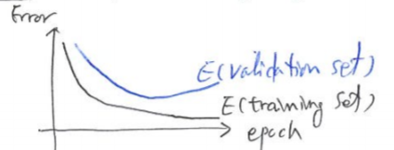
5.5. 학습에 필요한 사항들
수렴(Convergence)(?)… 오차가 진동하거나 국소 최소(local minima)에 도달.
데이터의 구분
학습데이터: 신경회로망의 파라미터를 학습에 의해 변경시킴
검증데이터: 학습에 따른 성능 향성정도를 파악하여 학습이 잘 된 모델을 선정하는 기준으로 사용
시험데이터: 학습 과정 혹은 종료 및 학습이 잘된 모델 선정에 관여하지 않으며 성능 조사만 수행함
초기 가중치의 범위 설정:
작게…혹은 가중치 초기화 방법 사용(조기포화 현상 방지)
학습종료 조건:
– 지정된 epochs 동안 학습시키고 종료
– 학습데이터에 대한 오차의 문턱값 보다 낮아지면 학습 종료
– 검증데이터에 대한 오차의 증가 시 학습종료
성능 좋은 결과
초기 가중치를 달리 하면서 여러 번 학습 시도
학습데이터 혹은 검증데이터에 대한 성능이 가장 좋은 결과를 취득
앙상블 학습 (8장)

Slide 20
Online, Batch and Learning with Momentum
Online:
학습데이터를 하나씩 입력하면서 가중치 변경
Batch:
학습데이터를 입력하면서 가중치 변경량을 계산하여 모든 학습데이터에 대한 변경량을 다 더한 후 이들의 평균으로 가중치를 변경…mini-batch
Momentum factor:
현재 가중치 변경 시 이전 변경량을 반영함
학습에 의한 가중치벡터 변경 방향이 일관성이 있게 하여 학습 속도 개선

Slide 21
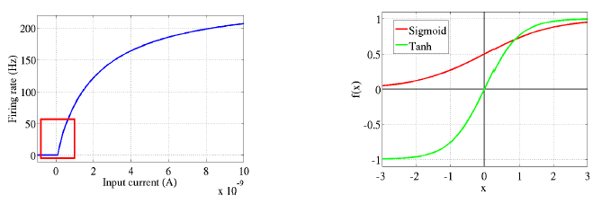
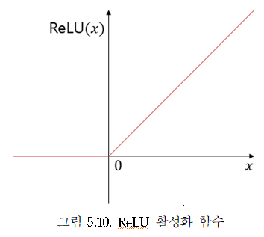
5.7. 심층 신경회로망(Deep Neural Networks)
$$y_{k}$$
$$h^{(L)}$$
$$h^{(2)}$$
$$h^{(1)}$$
$$x$$

Slide 22
$$y_{k}$$
$$h^{(L)}$$
$$h^{(2)}$$
$$h^{(1)}$$
$$x$$

Slide 24
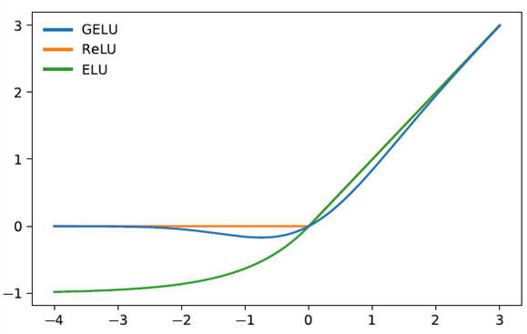
GELU는 ReLU를 매끄러운 모양으로 만들은 형태이다. GELU는 단조함수가 아니며 모든 지점에서 곡률을 지닌 것이 ReLU 및 ELU와 다른 특징이다.
이 특징이 GELU가 ReLU 및 ELU보다 더 뛰어난 학습 성능을 지니도록 해준다[18].

Slide 27
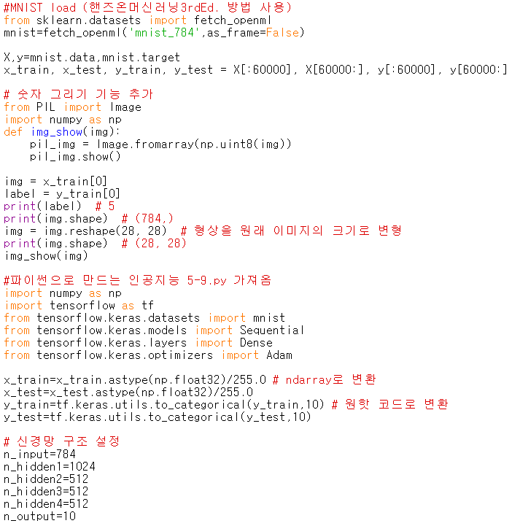
실습(인식)
5-9c.py

Slide 28
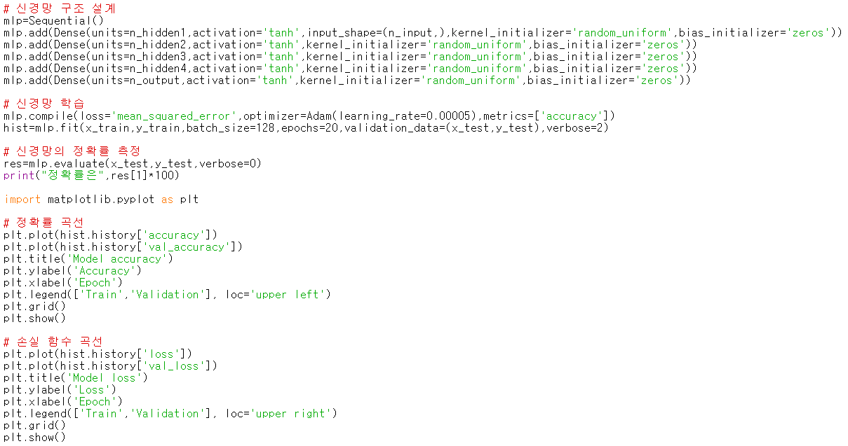
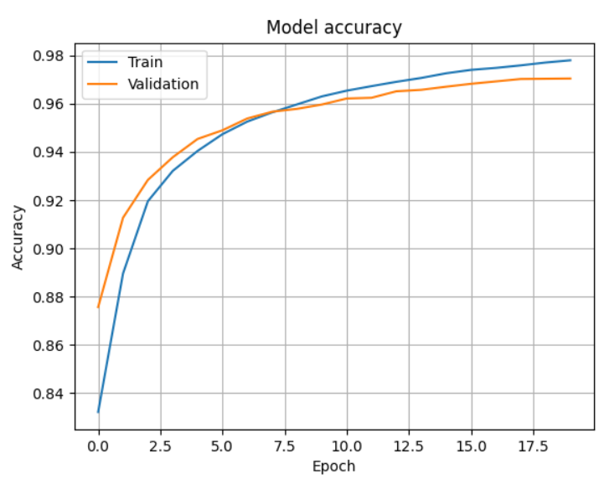
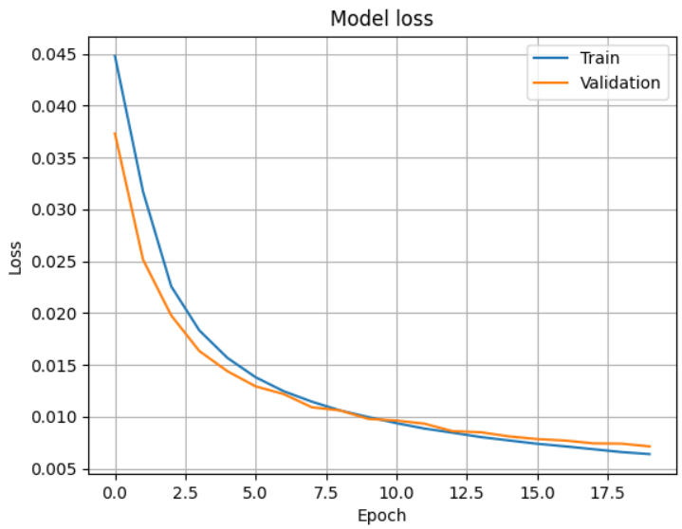

Slide 29
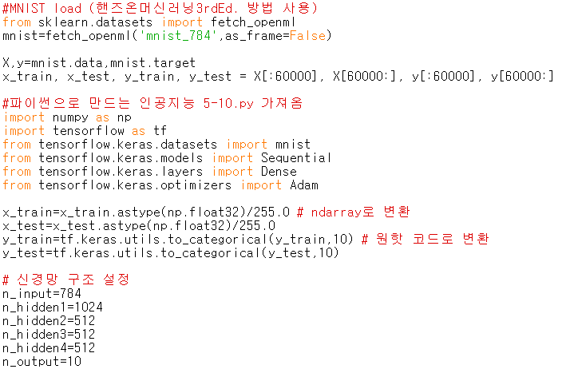
실습(인식)
5-10c.py

Slide 30
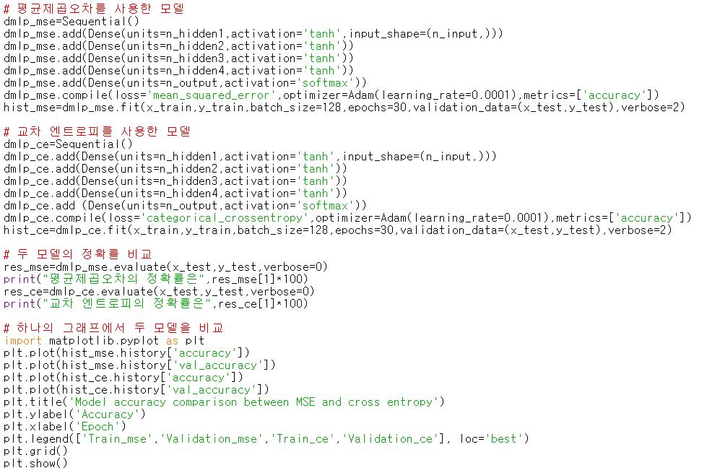

Slide 31
